Slide 1
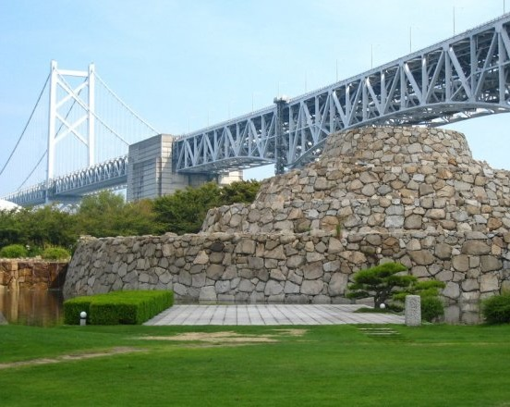
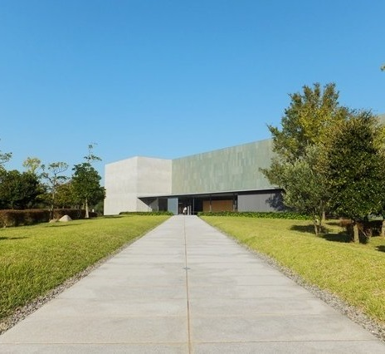
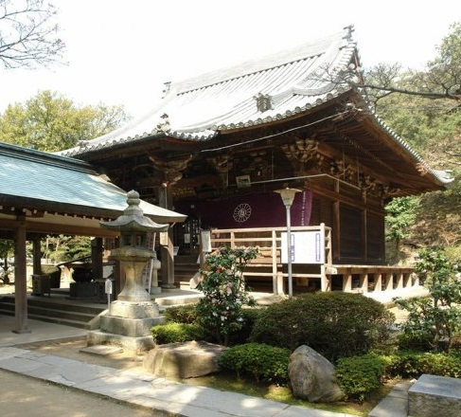
おすすめ観光スポット 【坂出市】
瀬戸大橋記念公園
連絡先 0877-45-2344
瀬戸大橋建設に関する資料を展示した瀬戸大橋記念館、吊橋や斜長橋をかたどった噴水、芝生広場、こども広場などがあります。瀬戸大橋架橋記念博覧会（瀬戸大橋博'88/四国）の会場跡地を整備した海浜公園。サッカー場が4面とれる球技場やターゲットバードゴルフ場も整備されています。また、彫刻家の流政之氏のパブリックアートに加えて、108mの高さから360度のパノラマ眺望で瀬戸内海を楽しめる回転式展望タワーの「瀬戸大橋タワー」も隣接しています。
さらに、瀬戸内国際芸術祭の会場でもある沙弥島とも陸続きで、園内には、藤本修三「八人九脚」、ターニャ・プレミンガー「階層・地層・層」などの屋外作品もご覧いただけます。
東山魁夷せとうち美術館
連絡先 0877-44-1333
瀬戸大橋を望む絶好の地に、日本画の巨匠・東山魁夷画伯の版画作品を中心に約350点を収蔵しています。東山画伯の祖父が坂出市櫃石島出身であることから、櫃石島を望む沙弥地区に建てられた美術館。
ご遺族より寄贈された版画作品や貴重な資料が展示・保管され、展示室の階段を降りれば、その色を魁夷が提唱したという瀬戸大橋と青い海が広がっています。設計は建築家・谷口吉生氏によるものです。
四国霊場第81番札所白峯寺
連絡先 0877-47-0305
弘法・智証両大師の開基、四国霊場八十八ヶ所第81番札所。
弘仁6年（815年）弘法大師（空海）が、白峯山中に如意宝珠を埋め、閼伽井（あかい）を掘り、堂を建立したと伝えられています。境内には、保元の乱に敗れて坂出に配流され、９年間の滞在ののち崩御した第７５代崇徳天皇の御陵もあり菩提寺でもあります。県道鴨川・五色台線から白峯寺へ入る途中にある石造りの塔は「白峯寺十三重塔」で、崇徳上皇の供養塔とも伝えられ、国指定の重要文化財。

Slide 2
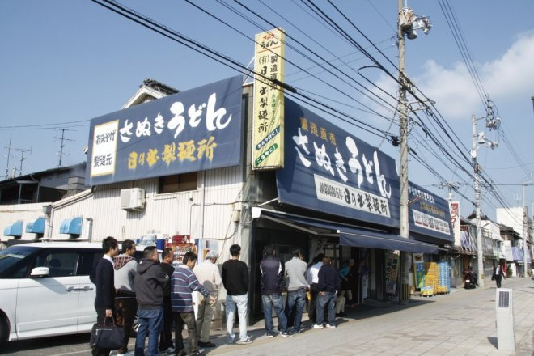
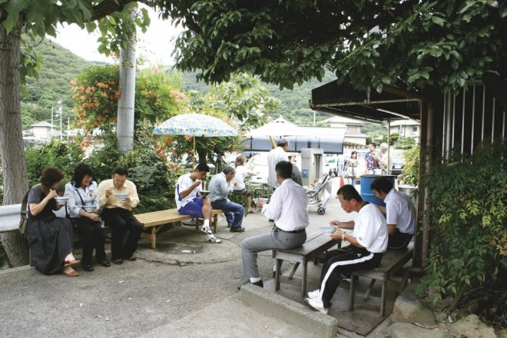
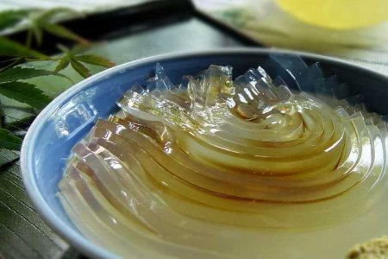
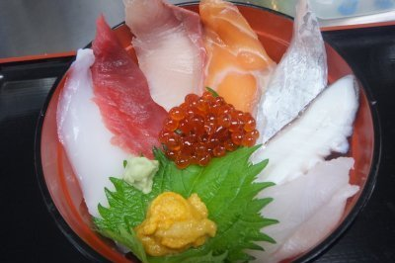
おすすめ観光スポット 【坂出市】
日の出製麺所
連絡先 0877-46-3882
素材の良さをどこまで引っ張り出せるかにこだわった、昼時1時間のみという、恐らく県内で一番営業時間の短いうどん屋。これもお客さんに出来たての麺を味わって欲しいという店主の強いこだわりから、昭和5年より受け継いだ伝統と経験で気温や湿度など、毎日変わる環境の中で、どの割合がベストなのかを追及し、練り方、寝かし（熟成）押さえ方、延ばし方、ゆで方などを 考えて作っています。
【営業時間】 11:30～12:30
がもううどん
連絡先 0877-48-0409
古い作りの店構えと目の前ののどかな田園風景がすばらしい。
天気のいい日は表に座って“青空の下で食べるうどん”に浸ってみたい。
八十八名物ところてん 清水屋
連絡先 0877-46-1505
八十場の霊泉のすぐ隣にある、江戸時代から続く創業200余年の八十八名物「清水屋」のところてん（250円）でちょっとブレイクを。
「辛子・酢・しょう油」「きな粉・黒みつ」「胡麻だれ」など食べ方も様々。
店内には、悪魚の毒で倒れた88人の兵士が、この水を飲んでよみがえったという「讃留霊王（さるれおう）の悪魚退治伝説」を解説したパネルもあります。
いただきさんの海鮮食堂
連絡先 0877-46-1310
魚市場に隣接した海鮮食堂で、瀬戸内で採れた旬の魚介類をお楽しみいただけます。なかでも、漁師丼・タワー天丼・海鮮丼がおススメ。また、鮮魚のお土産・お惣菜の販売所、お土産コーナーも併設。日曜日には、模擬せり、本マグロの解体ショーなどのイベントを行っています。
ホームページ等で開催日・時間をご確認ください。

Slide 3
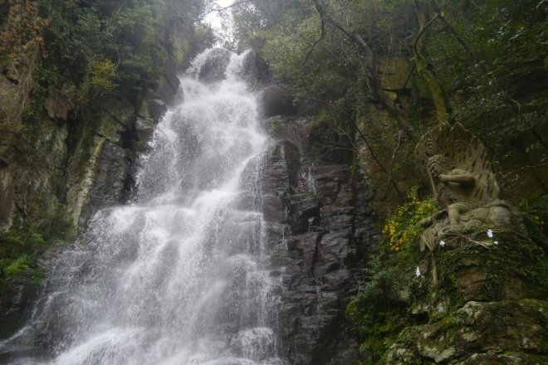
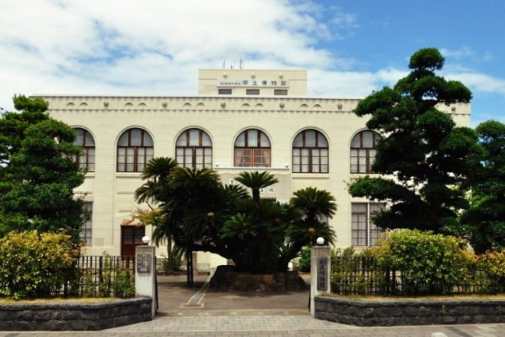
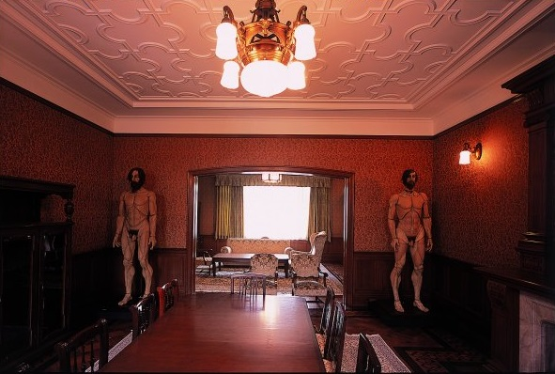
おすすめ観光スポット 【坂出市】
城山不動の滝
連絡先 坂出市観光案内所 0877-45-1122
その名の通り、滝のすぐ横に不動明王が祀られており、昔から修験道の場所として滝行を行っていたと伝わっています。サヌカイトも採れる城山ならではのゴツゴツした岩肌からは、訪れた人を圧倒するほどの太古からのエネルギーを受け取ることができます。
鎌田共済会郷土博物館
連絡先 0877-46-2275
大正7年(1918)に創立された鎌田共済会は同11年(1922)に図書館、同14年(1925)に郷土博物館、昭和2年(1927)に社会教育館を設立するなど、様々な社会事業を行ってきました。現在は、戦前に活動していた調査部収集資料や坂出塩田を築いた久米通賢関係資料などの資料約6万点を収蔵し、展示しています。郷土博物館は、もともと図書館であった建物を改装したもので、平成10年(1998)に国の登録有形文化財となっています。
四谷シモン人形館・淡翁荘
連絡先 0877-45-1111
淡翁荘と呼ばれる昭和11年に建てられた鉄筋コンクリート造の洋館に、人形作家・四谷シモンの人形を展示。レトロな洋館と人形が幻想的な雰囲気を醸し出しています。
【開館】 木・土・日 10：00 - 16：00

